Slide 1
課題演習B2
半導体の光応答(前期)
結晶対称性と非線形光学応答 (後期)
物一 光物性研究室
http://www.hikari.scphys.kyoto-u.ac.jp/

Slide 2
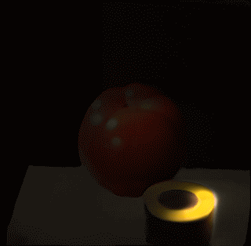
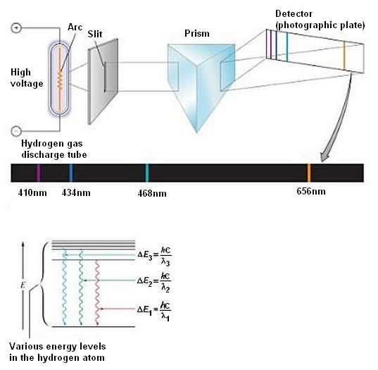
分光 - 物性研究の強力なツール -
1900年前後
現在
原子・分子のみならず凝縮系も対象
測定技術の発展に伴う多様な研究手法
Excited atoms
コヒーレントなレーザー光による量子状態制御
超高強度パルスレーザーによる非線形現象
フェムト（10⁻¹⁵）秒、アト(10⁻¹⁸)秒時間分解測定
：
水素
410 nm
434 nm
486 nm
656 nm
…
…
１ナノ秒以下
の現象の
超スロー再生
(１テラ fps)
n = 4
n = 3
Balmer系列
n = 2
量子力学の発展
に大きく寄与
Femto-photography
http://raskar.info/trillionfps/
n = 1

Slide 3
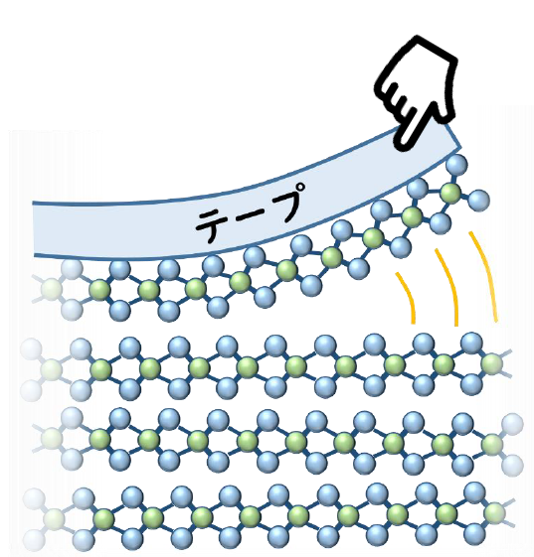
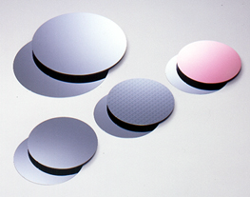
半導体の光応答（前期）
魅力的な物理現象発現の舞台
広範な光技術の基盤
（情報、通信、医療、太陽光発電・エネルギー、・・）
3D
2D
バルク半導体（Si, GaAs）
GaAs量子井戸・原子層物質
e⁻
～nm
バンド構造による光吸収・発光特性の違い
励起子効果
量子閉じ込め効果…

Slide 4
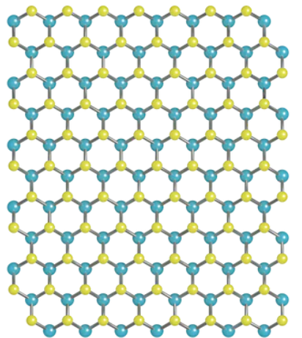
結晶対称性と非線形光学応答（後期）
物質の光に対する応答
光が弱いとき・・・ 光の電場振幅に比例（線形）
光が強いとき（例：レーザー）・・・ 光の電場振幅に対して非線形
非線形だと何が起こるか？ ⇒ 光の色が変わる！！
例. 第2次高調波発生
λ
λ/2
結晶
非線形応答の特性
⇒ 結晶対称性によって決まる
結晶対称性と非線形光学応答の対応を確かめよう

Slide 5
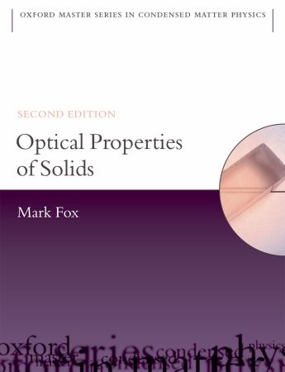
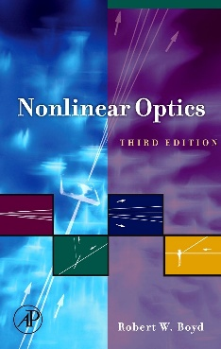
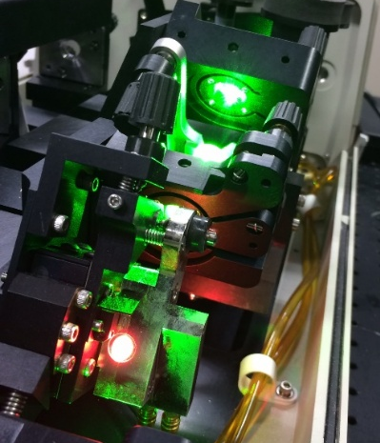
課題演習B2の進め方
ゼミ
Mark Fox, Optical Properties of Solids
R. W. Boyd, Nonlinear optics
などから抜粋
実験
分光実験の基礎
（光学機器の原理と使い方など）
レーザーの基礎
光吸収、発光測定/ 非線形光学応答測定。
データ解析・考察。
発表会＋レポート

